Slide 1
Как зачислить ребенка в 1 класс?

Slide 2

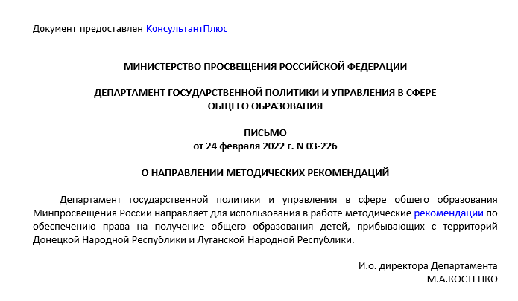
Федеральные НПА, регламентирующие прием в общеобразовательные организации
Федеральный закон от 29.12.2012 № 273-ФЗ «Об образовании в Российской Федерации»;
Порядок приема детей на обучение по программам начального общего, основного общего и среднего общего образования, утвержденный Приказом Министерства просвещения РФ от 02.09.2020 г. № 458;
Федеральный закон от 17.02.2023 № 19-ФЗ «Об особенностях правового регулирования отношений в сферах образования и науки в связи с принятием в Российскую Федерацию Донецкой Народной Республики, Луганской Народной Республики, Запорожской области, Херсонской области и образованием в составе РФ новых субъектов - Донецкой Народной Республики, Луганской Народной Республики, Запорожской области, Херсонской области и о внесении изменений в отдельные законодательные акты Российской Федерации»;
письмо Министерства просвещения РФ от 24.02.2022 г. № 03-226 «О направлении методических рекомендаций по обеспечению прав на получение общего образования детей, прибывающих с территорий ДНР и ЛНР»;
письмо Министерства просвещения РФ и Федеральной службы по надзору в сфере образования и науки от 3 ноября 2022 г. №№ АБ-3389/10, 02-333 «Об организации обучения детей»
! Основной принцип - общедоступность
! Обеспечить прием всех граждан, которые имеют право на получение общего образования

Slide 3

Особенности приема в 1 класс
Обучение в начальной школе начинается с 6 лет 6 месяцев (при отсутствии противопоказаний по состоянию здоровья, но не позже 8 лет
Для обучения в более раннем или позднем возрасте требуется:
письменное заявление родителей (законных представителей)
разрешение учредителя школы
Запрещается проводить индивидуальный или конкурсный отбор в любой форме (статья 67 273-ФЗ «Об образовании в Российской Федерации)
3

Slide 4
Прием на обучение детей с ОВЗ
Дети с ОВЗ принимаются на обучение по адаптированным образовательным программам только с согласия родителей (законных представителей) и на основании рекомендаций ПМПК (в заключении определяется вид АООП)
4

Slide 5
Места в образовательные организации предоставляются
Во внеочередном порядке
Преимущественное право
В первоочередном порядке
П.9 в образовательные организации, имеющие интернат
- детям работникам прокуратуры
- детям судей
детям сотрудников следственного комитета
П.9.1 Детям военнослужащих и детям граждан, пребывавших в добровольческих формированиях, погибших (умерших) при выполнении задач в СВО либо позднее указанного периода, но вследствие увечья (ранения, травмы, контузии) или заболевания, полученных при выполнении задач в ходе проведения СВО, в том числе усыновленным (удочеренным) или находящимся под опекой или попечительством в семье, включая приемную семью и патронатную семью. по месту жительства их семей
- детям, в те образовательные организации, в которых обучаются их полнородные и неполнородные братья и (или) сестры, усыновленных (удочеренных) или находящихся под опекой или попечительством в семье, включая приемные семьи).
детям военнослужащих (внимание мобилизованные в СВО, в том числе усыновленным (удочеренным) или находящимся под опекой или попечительством в семье, включая приемную семью и патронатную семью)
детям сотрудников полиции,УФСИН, таможенных органов, пожарной службы
по месту жительства их семей
5

Slide 6

Сроки приема документов
1 этап – 1.04. - 30.06
- для детей имеющих:
внеочередное право
первоочередное право
преимущественное право;
- проживающих на закрепленной территории.
2 этап – 6.07-5.09 для детей:
- не проживающих на закрепленной территории
6

Slide 7
ПРИЕМ В ПЕРВЫЕ КЛАССЫ ОБРАЗОВАТЕЛЬНЫХ УЧРЕЖДЕНИЙ
Начало приема заявлений – 01.04.2024
Все способы
предоставления услуги
заявителю равнозначны
электронной форме посредством ЕПГУ
ОО
устанавливает график
лично в
образовательную организацию
через операторов почтовой связи общего пользования заказным письмом с
уведомлением о вручении
Важно! Интеграция РПГУ и ЕПГУ! Не будет дублей заявлений!
региональных государственных информационных систем субъектов РФ

Slide 8
ПРИЕМ В ПЕРВЫЕ КЛАССЫ ОБРАЗОВАТЕЛЬНЫХ УЧРЕЖДЕНИЙ
Исчерпывающий перечень документов согласно Порядку 458 (п.26):
Для зачисления в первый класс образовательной организации на следующий учебный год заявителем представляются копии следующих документов:
заявление по форме, установленной образовательной организацией;
свидетельство о рождении ребенка;
свидетельство о рождении полнородных и неполнородных брата и (или) сестры (в случае использования права преимущественного приема на обучение по образовательным программам начального общего образования ребенка в государственную или муниципальную образовательную организацию, в которой обучаются его полнородные и неполнородные брат и (или) сестра);
документ о регистрации ребенка по месту жительства или по месту пребывания на закрепленной территории или справка о приеме документов для оформления регистрации по месту жительства (в случае приема на обучение ребенка, проживающего на закрепленной территории);
документ, подтверждающий право внеочередного, первоочередного или преимущественного приема на обучение в государственные образовательные организации (справку с места работы родителя(ей) (законного(ых) представителя(ей) ребенка, справку с военкомата, справку уполномоченного органа, решение суда и т.д.);
заключение психолого-медико-педагогической комиссии (при наличии);
разрешение о приеме в первый класс образовательной организации ребенка до достижения им возраста шести лет и шести месяцев или после достижения им возраста восьми лет (при зачислении ребенка на обучение в первый класс до достижения им возраста шести лет и шести месяцев или после достижения им возраста восьми лет)

Slide 9
Подтверждающие документы:
Преимущественное право:
Паспорт родителя (законного представителя).
Свидетельства рождения детей (полнородных и неполнородных братьев и сестер, усыновленных (удочеренных) или находящихся под опекой или попечительством в семье, включая приемные семьи).
Внеочередное и первоочередное право:
Справка с места работы родителя (законного представителя).
Справка из военкомата для мобилизованных.
9

Slide 10
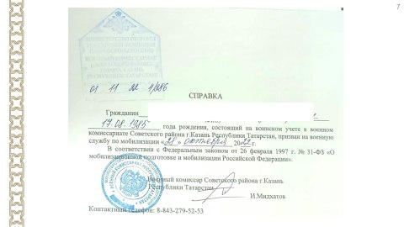
При необходимости по указанному телефону можно проверить подлинность справки или сделать письменный запрос

Slide 11
Регистрация документов
Факт приема заявления и перечень документов регистрируется в журнале приема заявлений.
После регистрации заявления и перечня документов, законному представителю, выдается документ, заверенный подписью должностного лица, содержащий индивидуальный номер заявления и перечень представленных документов (при подаче заявления лично или через почту).
! Журнал приема заявлений:
электронный
бумажный
определяет ОО!
11

Slide 12
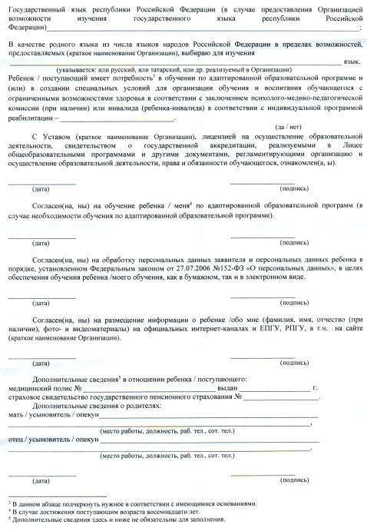
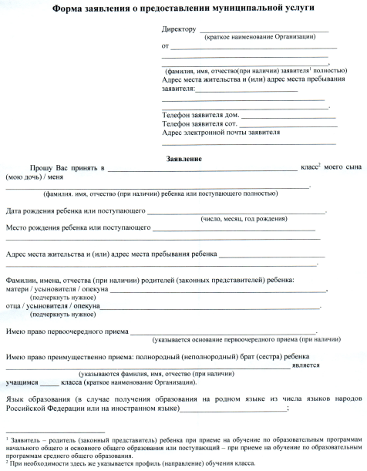
Образец заявления . Утверждается Локальным актом ОО! Размещается на сайте ОО!
! Если в общем заявлении прописали выбор родного языка, то отдельное заявление не нужно.
12
!п.26 Приказа 458

Slide 13
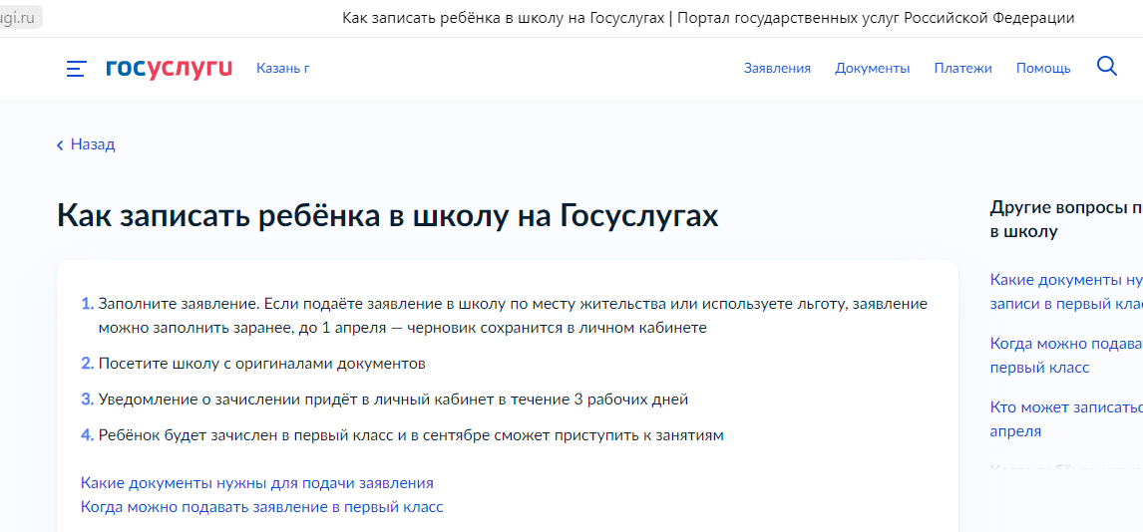
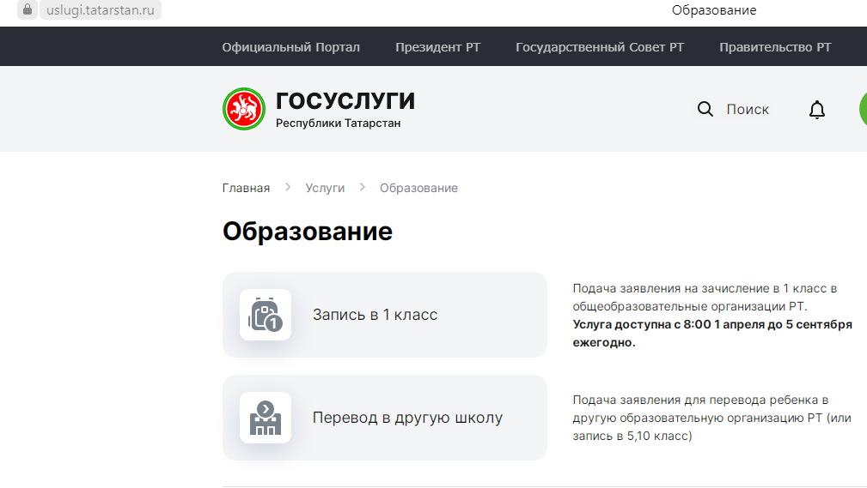
ПРИЕМ В 1 КЛАСС
В 2024 году в целях снижения бюрократической нагрузки
будет организована переадресация с РПГУ на ЕПГУ
22 037
В 2023 году более 17 тыс. заявлений продублированы на разных порталах государственных услуг
26 541
Notes:
Отмена РПГУ – ссылка на ФРГУ;
Территориальная привязка;
Межвед с ЗАГСОМ и МВД.

Slide 14



ПРИЕМ В 1 КЛАСС
Переадресация
Подача заявления
ШКОЛА
СМЭВ
ПОСТУПЛЕНИЕ ЗАЯВЛЕНИЯ В ГИС «ЭЛЕКТРОННОЕ
ОБРАЗОВАНИЕ РЕСПУБЛИКИ ТАТАРСТАН»
территориальная привязка
МВД
ЗАГС

